Slide 1
Samba
Bruno G. Fernandes, Luis Felipe R. Riccordi e Tiago M. Costa.
Turma: 3M

Slide 2
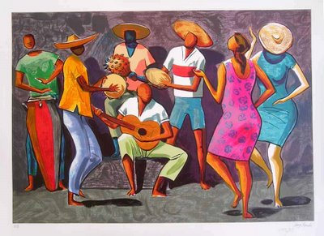
História
O samba surgiu da mistura de estilos musicais de origem africana e brasileira.
"semba“= (umbigada)

Slide 3
História
Em meados do século XIX, a palavra samba definia diferentes tipos de música introduzidas pelos escravos africanos, sempre conduzida por diversos tipos de batuques (Instrumentos de percussão);
Cada região com suas particularidades.

Slide 4
História
Em meados do século XIX, a palavra samba definia diferentes tipos de música introduzidas pelos escravos africanos, sempre conduzida por diversos tipos de batuques (Instrumentos de percussão);
Cada região com suas particularidades.

Slide 5
História
Segunda metade do século XIX:
As populações negras e mestiças migravam para o Rio de Janeiro (capital);
Povoavam as imediações dos morros (da Conceição, Ladeira da Pedra do Sal e outros);
Surgimento das favelas, comunidades que representavam parte da cultura afro-brasileira.

Slide 6
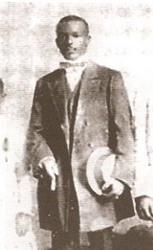
História
Hilário Jovino Ferreira , “pioneiro do samba”:
Mudou-se para o Rio de Janeiro em 1872;
Fundou blocos de afoxé e ranchos carnavalescos e o grupo das “Tias Baianas”, (baianas descendentes de escravos).

Slide 7
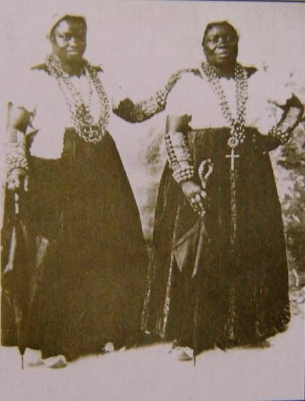
História
Samba propriamente como gênero musical nasceria no início do século XX, nas casas destas "tias baianas“.

Slide 8
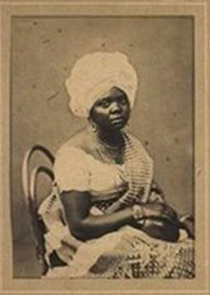
História
Uma das principais rodas de Samba na época, era as realizadas na casa da Tia Ciata.
Com a intervenção política do prefeito Pereira Passos, formou-se um poderoso grupo de resistência cultural.

Slide 9
Pelo Telefone (1º samba a ser gravado) composição: Ernesto Joaquim Maria dos Santos, o Donga e Mauro de Almeida. - 1916
O Chefe da polícia Pelo telefone manda me avisar Que na carioca tem uma roleta para se jogar
O Chefe da polícia Pelo telefone manda me avisar Que na carioca tem uma roleta para se jogar
Ai, ai, ai Deixe as mágoas pra trás, ó rapaz Ai, ai, ai Fica triste se és capaz e verás Ai, ai, ai Deixe as mágoas pra trás, ó rapaz Ai, ai, ai Fica triste se és capaz e verás
Tomara que tu apanhes Pra nunca mais fazer isso Roubar amores dos outros E depois fazer feitiço
Olha a rolinha, Sinhô, Sinhô Se embaraçou, Sinhô, Sinhô Caiu no lago, Sinhô, Sinhô Do nosso amor, Sinhô, Sinhô Porque este samba, Sinhô, Sinhô É de arrepiar, Sinhô, Sinhô Põe perna bamba, Sinhô, Sinhô Mas faz gozar, Sinhô, Sinhô
O Peru me disse Se o Morcego visse Não fazer tolice Que eu então saísse Dessa esquisitice Do disse-me-disse
Mas o Peru me disse Se o Morcego visse Não fazer tolice Que eu então saísse Dessa esquisitice Do disse-me-disse
Ai, ai, ai Deixe as mágoas pra trás, ó rapaz Ai, ai, ai Fica triste se és capaz e verás Ai, ai, ai Deixe as mágoas pra trás, ó rapaz Ai, ai, ai Fica triste se és capaz e verás
Queres ou não, Sinhô, Sinhô Vir pro cordão, Sinhô, Sinhô Ser folião, Sinhô, Sinhô De coração, Sinhô, Sinhô Porque este samba, Sinhô, Sinhô É de arrepiar, Sinhô, Sinhô Põe perna bamba, Sinhô, Sinhô Mas faz gozar, Sinhô, Sinhô

Slide 10
Samba Baiano
Influenciado pelo lundu e maxixe, com letras simples, balanço rápido e ritmo repetitivo.
Samba de roda, final do século XIX: apresenta elementos culturais afro-brasileiros. Com palmas e cantos, os dançarinos dançam dentro de uma roda. O som fica por conta de um conjunto musical, que utiliza viola, atabaque, berimbau, chocalho e pandeiro.

Slide 11
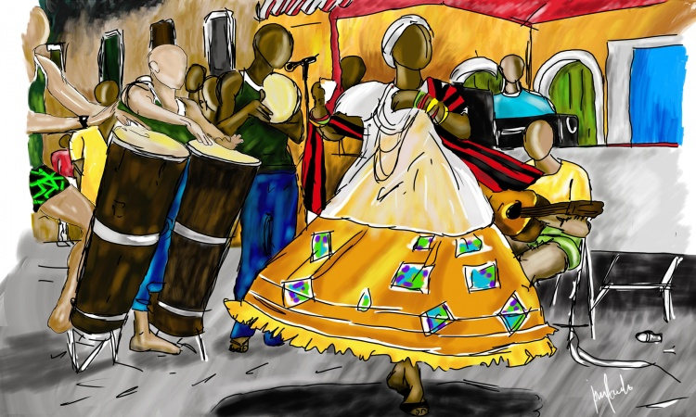

Slide 12
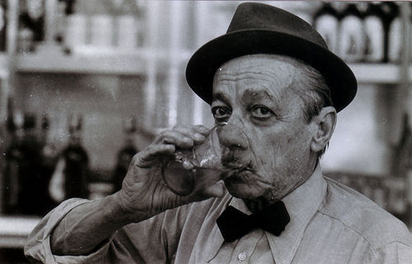
Samba Paulista
Entre os paulistas, o samba ganha uma conotação de mistura de raças. Com influência italiana, as letras são mais elaboradas e o sotaque dos bairros de trabalhadores ganha espaço no samba.

Slide 13
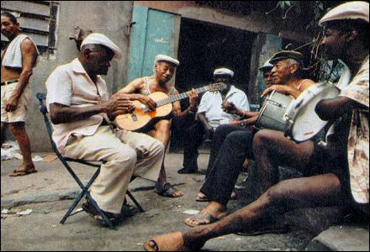
Samba Carioca
O Samba está ligado à vida nos morros, sendo que as letras falam da vida urbana, dos trabalhadores e das dificuldades da vida de uma forma amena e muitas vezes com humor.

Slide 14
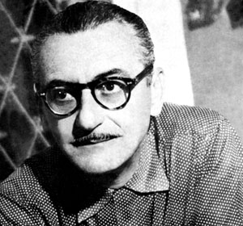
O Dia Nacional do Samba
2 de dezembro é o Dia Nacional do Samba, foi promovido por iniciativa de um vereador baiano, para homenagear Ary Barroso.
Ary Barroso

Slide 15
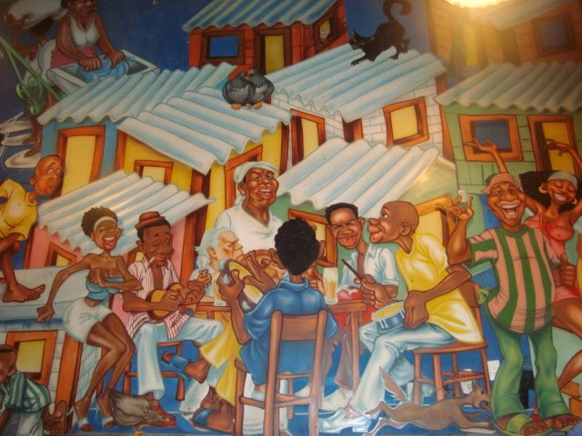
Samba Carioca
Primeira escola de Samba – Estácio de Sá;
Fundada por sambistas do morro;
Final da década de 1920.

Slide 16
“Nacionalização" do samba carioca:
Por volta de 1930 - as estações de rádio, em plena difusão pelo Brasil, passam a tocar os sambas para os lares.
Reconhecimento do samba no Brasil - Apoio de Getúlio Vargas;
Originam-se os tipos de samba.

Slide 17
Tipos de samba
Samba de Roda - é um estilo musical tradicional afro-brasileiro, associado a uma dança que por sua vez está associada à capoeira. É tocado por um conjunto de pandeiro, atabaque, berimbau, viola e chocalho, acompanhado principalmente por canto e palmas.
Samba-Raiado - uma variante do Samba de Roda e sendo sempre acompanhado por palmas e pelo ruído forte e estridente de pratos de louça raspados com facas de metal.
Samba-Chulado - com melodia mais extensa e mais complexa que o samba de roda

Slide 18
Tipos de samba
Samba-Canção - é um gênero musical originário do samba baseado no Romantismo, também denominado Samba Romântico, influenciado pelas baladas americanas e pelo bolero Mexicano, caracterizando-se como o samba lento e melodioso do Brasil.
Samba-Corrido - é uma variante do antigo samba existente na Bahia, sem segunda parte, cronologicamente intermediário entre o samba primitivo rural e o moderno samba urbano.

Slide 19
Tipos de samba
Samba-Enredo - é o tipo de samba feito especificamente para o desfile de uma escola de samba.
Samba-Batido - é uma variante coreográfica do samba existente na Bahia.
Samba de Breque - estilo de samba cantado com típicas paradas durante a música e as vezes com algumas frases durante as paradas, geralmente cumprimentos e algo bem humorado.
Samba-exaltação - é tipo de samba que exalta as qualidades do país.

Slide 20
Tipos de samba
Samba de Partido-alto - é um tipo de samba onde dois ou mais adversários se desafiam, o desafio é através de versos que não se refiram ao refrão de outras músicas.
Samba-choro - é conhecido também por samba de gafieira, é o samba em há a necessidade do estudo do samba, pois esse tipo de samba é caracterizado por solos durante as músicas, nesse tipo de samba as músicas podem ser cantadas ou não.

Slide 21
Tipos de samba
Samba carnavalesco - Marchinhas e Sambas feitos para dançar e cantar nos bailes carnavalescos.
Pagode - Rio de Janeiro, década de 1970. Tem um ritmo repetitivo e utiliza instrumentos de percussão e sons eletrônicos. Espalhou-se rapidamente pelo país, graças às letras simples e românticas.

Slide 22
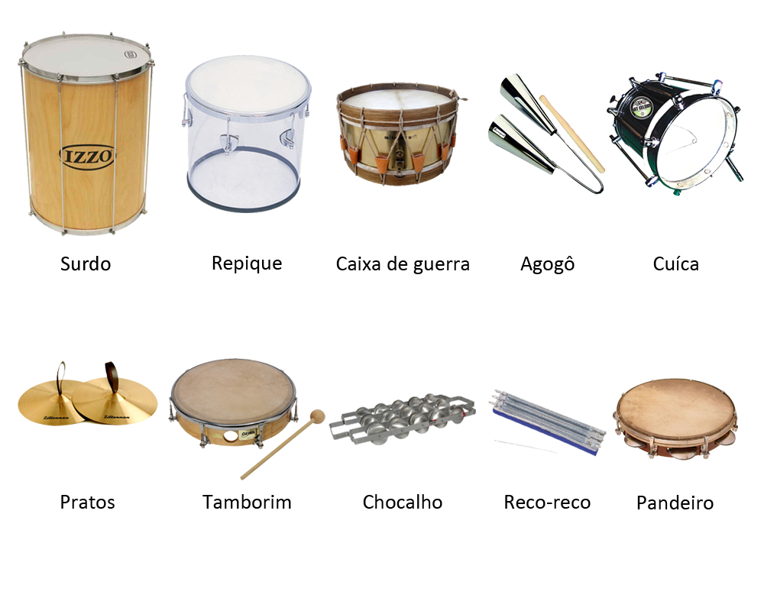
Instrumentos musicais

Slide 23
Referências
http://www.rankbrasil.com.br/Recordes/Materias/0LvH/Primeiro_Samba_Gravado_No_Brasil
http://letras.terra.com.br/carmen-miranda/135476/
http://www.academiadosamba.com.br/memoriasamba/artigos/artigo-024.htm
http://www.sambacarioca.com.br/historia-do-samba.html
http://pt.wikipedia.org/wiki/Samba
http://es-infantadmaria.edu.pt/alunos/trabalhos/8c_0809/artesdiferentes/samba.html
http://www.suapesquisa.com/samba/
http://pt.wikipedia.org/wiki/Samba_de_gafieira
http://www.portalsaofrancisco.com.br/alfa/historia-do-samba/historia-do-samba.php

